Slide 1
階層的最適化による
多角形詰め込み問題の解法
電気電子情報工学専攻 1ES 12番 南 椋斗
（指導教員：石川 秀大）

Slide 2
多角形詰め込み問題
・多角形を高さが固定，幅が無限の
フレームに重ならないように配置する
・フレームの幅を最小化することを目指す
最小化
固定

Slide 3
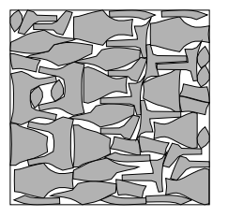
応用先
・紙，木材や鋼板の切断問題
・積荷の配置の効率化
水着素材の切り出し（例）

Slide 4
問題点
・多角形同士の組みあわせの数が多い
・配置する際のピースの向きは一意に
定まらない
全探索による厳密解の算出は困難

Slide 5
先行研究と課題
・先行研究のほとんどは，ピースの回転を
考慮していない
・回転を考慮した手法は，
(i) 時間計算量が膨大で現実的ではない
(ii) ピースのデータを画像で近似して
(ii) いるため，重なりが生じる

Slide 6
目的
多角形詰め込み問題において，
計算時間が高速であり，かつ近似的な解を
求めるアルゴリズムの開発

Slide 7
提案手法
１．複数のピースを結合させ，長方形の
ピースを生成する（上位層）
２．生成した長方形を配置する（下位層）
長方形詰め込み問題に帰着
ピースの向きは2パターンにまで減少

Slide 8
提案手法
(i) 長方形を生成するステップの最適化
(ii) 長方形を配置するステップの最適化
多角形のリスト
長方形を生成
長方形を配置

Slide 9
長方形ピースの生成
・ピースのデータ構造は，実数値で扱う
ことのできるベクトル形式を採用
・長方形の生成には，遺伝的アルゴリズム
（Genetic Algorithm，GA）と局所探索法
を用いる

Slide 10
長方形ピースの生成
Step1
GAを用いて，基準ピースに対して
組み合わせるべきピース，配置，角度の
おおまかな解を計算
※解の候補は計算量短縮のため頂点のみ

Slide 11
長方形ピースの生成
Step2
GAから得た解に局所探索法を適用し，
配置，角度の最適化を行う
Step3
長方形ピースとして扱うか評価

Slide 12
長方形ピースの配置
・長方形の配置には，Zhangらが提案した
Heuristic Recursive algorithm(HR)を
用いる

Slide 13
Heuristic Recursive algorithm
・ピースの配置構造は二分木となる
・ピース数が増えるほど厳密解に近くなる
前処理
長方形ピースを面積の大きい順にソート

Slide 14
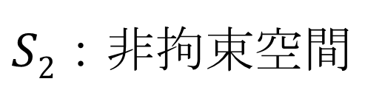

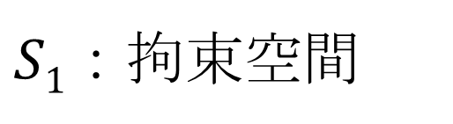





Heuristic Recursive algorithm
Step1
長方形を配置して図のように分割する
$$H$$
$$S1$$
$S1$：拘束空間
$$S2$$
$S2$：非拘束空間
$$①$$
$$0$$
$$W$$

Slide 15


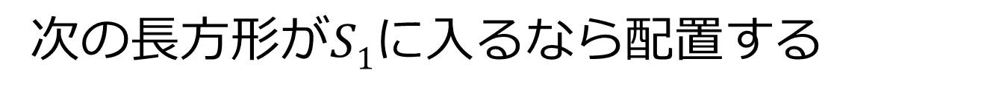





Heuristic Recursive algorithm
Step2
次の長方形が$S1$に入るなら配置する
$$H$$
$$S1$$
$S1$：拘束空間
$$➁$$
$$S2$$
$S2$：非拘束空間
$$①$$
$$0$$
$$W$$

Slide 16

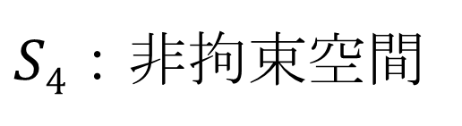
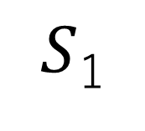
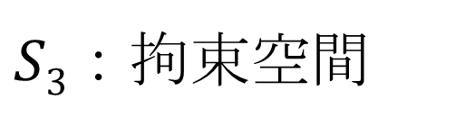

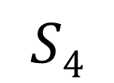
Heuristic Recursive algorithm
Step3
Step1-2を繰り返し，入らなくなった場合
非拘束空間に長方形を追加しStep1に戻る
$S$₁
$$S4$$
$$S3$$
$S3$：拘束空間
$$➁$$
$S4$：非拘束空間

Slide 17
実験
1. 30個の多角形ピースからなるTerashima
データセットを用いてランダムな配置と
HR適用時の幅を比較（30回の平均）
2. 1000個の長方形ピースからなるAH
データセットにHRを適用

Slide 18
実験結果1（例）
適用前
適用後

Slide 19
実験結果1
・ランダムの幅は約6100，HR適用時は
約3700となった
・HR適用前後で，幅が約39%減少

Slide 20
実験結果2
・1000個のピースにHRを適用した結果
幅は18258となった
・最適解との差の比率は約4.3％となった
HRの有効性を示した
※GAやSimulated Annealingでは計算不可

Slide 21
今後の予定
・上位層である，長方形を生成する
ステップの実装（階層型GA）
・様々なデータセットで実験を行い，
先行研究との精度と実行時間を比較

Slide 22
付録1（AHの詰め込み結果）

Slide 23
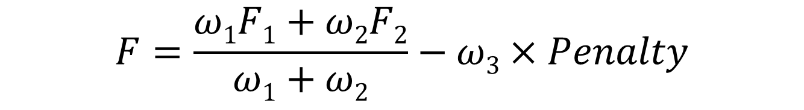
付録2（GAの評価関数）
評価基準
１．辺の重なりやすさ
２．ピース全体を凸包する面積
３．ピースの概形
$$F=\frac{ω1F1+ω2F2}{ω1+ω2}−ω3×Penalty$$
$F$:評価関数 , $F1$:評価基準1, $F2$:評価基準2
$Penalty$:重なりのペナルティ

